Slide 1

TDFI102 Introducción a la Programación
Primer Semestre 2020

Slide 2
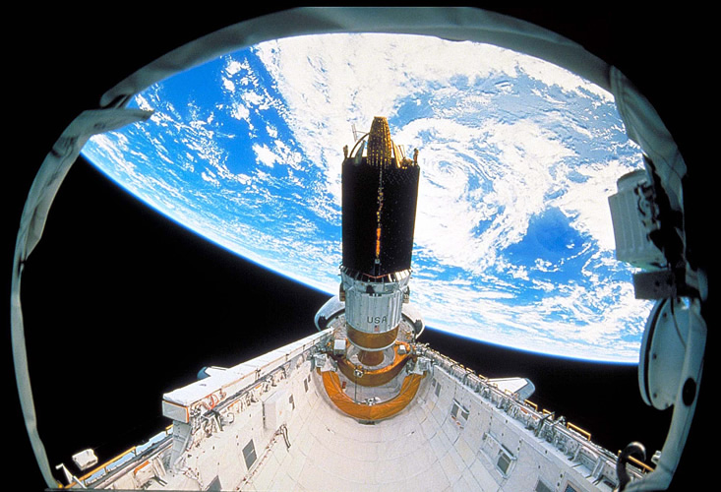
Objetivos de esta Clase
Simulación usando modelamiento orientado al objeto.

Slide 3
Introducción a la Simulación

Slide 4
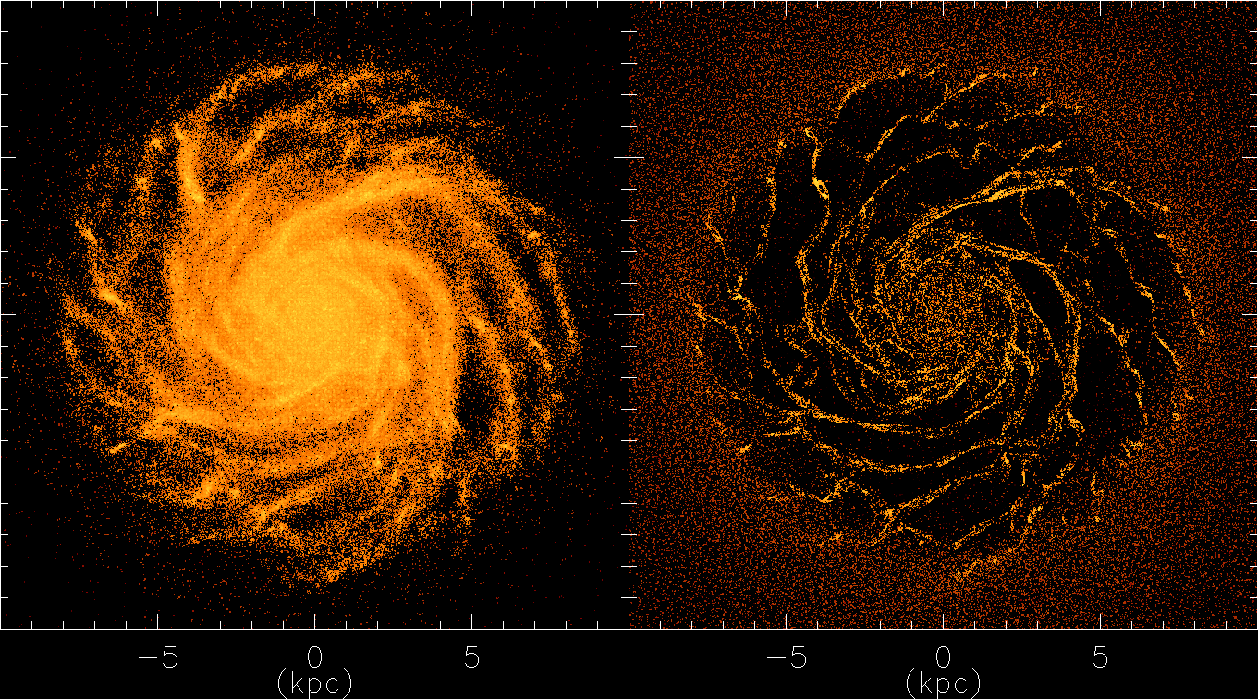
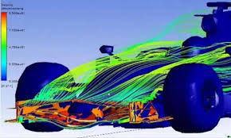
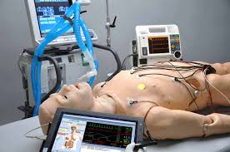
Simulación
Complejidad
Representar el comportamiento
a través del tiempo de un sistema real en respuesta a estímulos del medio
usando un modelo simplificado de él.
Costo
Factibilidad

Slide 5
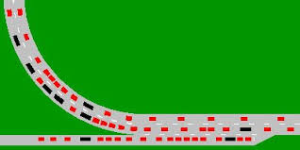
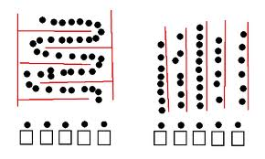
Aplicaciones de la Simulación

Slide 6
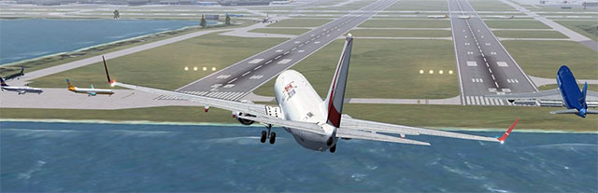

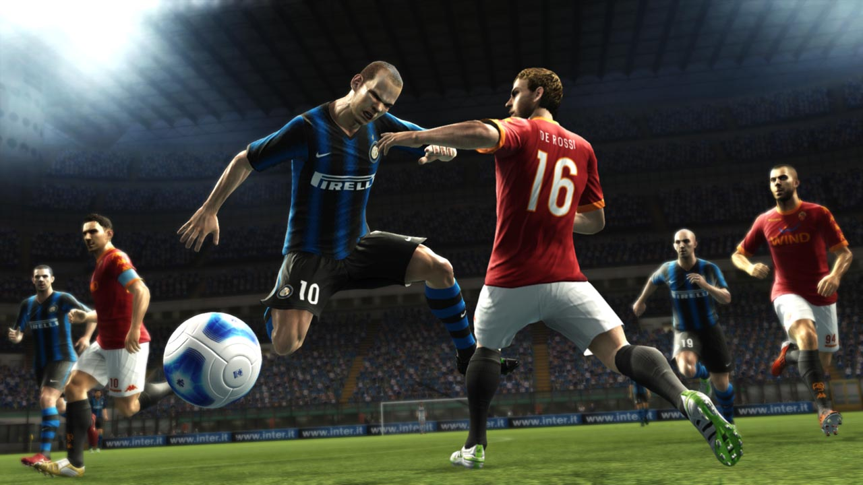

Aplicaciones de la Simulación

Slide 7
Simular
Realidad
Analizar
Comprender
Modelo de
La realidad
Eventos
Respuestas
Predecir
Comportamientos
Estado
Parámetros
Controlar
tiempo

Slide 8
Tipos de Modelos
Matemático
Ecuaciones algebraicas y diferenciales
Modelo de
La realidad
Algorítmico

Slide 9
Diseñando una Simulación

Slide 10
Creando la Simulación
Identificar los Objetivos de la Simulación (propósito y resultados esperados, con su precisión)
Identificar Variables que influyen en el fenómeno en la realidad
Identificar Parámetros, Entidades y Variables de Estado del Modelo
Crear un Modelo simplificando la realidad dejando las variables y parámetros relevantes para el objetivo de la simulación
Modelar el Comportamiento del sistema e identificar escenarios de Operación
Implementar la simulación

Slide 11
Modelo Algorítmico
Entidades
Clases
Simulador
Variables de Estado
Atributos de Clases
Parámetros
Atributos de Clases /
Constantes
Comportamiento
Métodos de Clases /
Funciones
Simulador.simular

Slide 12
Definiendo el entorno de la simulación
Condiciones Iniciales
Parámetros
Parámetros de Operación
Estado Inicial

Slide 13
Definiendo escenarios de operación
Elementos para los que se escoge un valor para crear el escenario
Modelo de
La realidad
(Comportamientos)
Eventos
Respuestas
Lo que queremos averiguar
(podemos tener una hipótesis)
Estado
Parámetros
tiempo

Slide 14
Implementanción de Simulaciones
Simulación controlada
por iteración
Evento
Respuesta
T=1
T=2
T=…
T=n
tiempo
Evento
Simulación controlada
por eventos
Respuesta
Evento
Respuesta
Evento
Respuesta
tiempo

Slide 15
Simulación usando Programación Orientada al Objeto

Slide 16
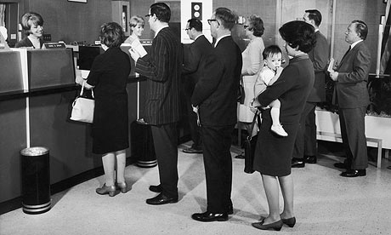
Situación a Modelar: Tiempo de espera de un cliente en la sucursal de un banco

Slide 17
Identificando Variables y Parámetros de la Simulación

Slide 18
Creando la Simulación
Identificar los Objetivos de la Simulación (propósito y resultados esperados, con su precisión)
Determinar el tiempo de espera promedio por cliente dado un número de cajas abiertas
Identificar Variables que influyen en el fenómeno en la realidad
Tasa de llegada de clientes
Tipo de Trámite (duración y distribución)
Hora del día, Día del Mes, Ubicación de la Sucursal
Identificar Parámetros, Entidades y Variables de Estado del Modelo
Tasa de llegada de clientes, Tipo de Trámite (duración y distribución), Número de Cajas
Crear un Modelo simplificando la realidad dejando las variables y parámetros relevantes para el objetivo de la simulación
Tasa de llegada de clientes
Tipo de Trámite (duración y distribución)
Número de Cajas
Modelar el Comportamiento del sistema e identificar escenarios de Operación
Implementar la simulación

Slide 19
Simular
Banco
Analizar
Comprender
Cajero
Fila de Clientes
Clientes Atendidos
Llegada de Cliente
T de Espera
Predecir
T de Espera
Cliente
Trámite
Secuencia
Controlar
T de Espera
tiempo

Slide 20
Creando el Modelo de Clases de la Simulación

Slide 21
Situación a Modelar: Tiempo de espera de un cliente en la sucursal de un banco
Cajero
Clientes Esperando
Clientes Atendidos
Cliente
Secuencia
Trámite
Trámite
Tipo
Duración
Banco
M: Simular
A: Lista de Cajeros

Slide 22
Situación a Modelar: Tiempo de espera de un cliente en la sucursal de un banco
Cajero
Clientes Esperando
Clientes Atendidos
Atendiendo
M: Encolar
M: Atender
Cliente
Secuencia
Trámite
Tiempo de Espera
Tiempo de Atención
Trámite
Tipo
Duración
Banco
M: Simular
M: Recibir Cliente
M: Generar Estadísticas
A: Lista de Cajeros
A: Tasa de Llegada
A: Trámites

Slide 23
Comportamiento del Sistema en cada unidad de Tiempo del Ciclo del Simular
Cliente
Crear
Banco
Recibir Cliente
Cajero
Encolar
Banco
Simular
Cajero
Atender
Banco
Avanzar Tiempo

Slide 24
Definición de Parámetros del Modelo
1 cada 5 minutos
09:00 – 11:59
Tasa de llegada de clientes
Canje de Cheque: 30%, 10 minutos
Depósito: 70%, 5 minutos
Tipo de Trámite
2 cajas
Número de Cajas
1 cada 1 minutos
12:00 – 14:00
Canje de Cheque: 80%, 10 minutos
Depósito: 20%, 5 minutos
4 cajas

Slide 25
Usando nuestro Simulación

Slide 26
Preguntas
¿Cuál es el tiempo promedio de espera de un cliente
en cada caso?

Slide 27
Preguntas
¿Cuántas cajas le recomendarías abrir
al banco en cada horario?

Slide 28
Preguntas
¿Cuántas cajas le recomendarías abrir
al banco en cada horario
para que el tiempo de atención sea
constante?

Slide 29
Preguntas
¿Cuántas cajas le recomendarías abrir
al banco en cada horario
para que el tiempo de atención sea
constante y el costo mínimo?

Slide 30
Preguntas
¿Cuántas cajas le recomendarías abrir
al banco en cada horario
para maximizar la relación costo - beneficio?

Slide 31

Ahora veámoslo en vivo
Simulación de la atención de clientes en un banco

Slide 32

Preguntas
¡Muchas Gracias!

